Slide 1
Weet Wat Je Eet (WWJE) - duurzaam
NIBI workshop september 2021
Annette Stafleu en Kathelijne Bottema

Slide 2
Voedselvaardig
Weet wat je nodig hebt voor jezelf en je omgeving
Kan plannen en bepalen wat je eet
Het juiste eten kan kiezen, goed voor je zelf en je omgeving
Een gezonde, duurzame en veilige maaltijd kan bereiden
Aandacht hebben voor eten
Levensfase in context

Slide 3
Schijf van Vijf Gezond en Duurzaam
https://youtu.be/2pKJJPBLn-0

Slide 4
Doorlopende leerlijn thema voeding
0-18 jaar
3 Kernen, 13 subkernen
Voeding en gezondheid | Voedselkwaliteit | Eten, kopen, bereiden, beleven
Voeding en groei Functies van voeding Voeding en lichaamsgewicht | Eten en duurzaamheid Voedselveiligheid Voedselproductie en bewerking Etiketten | Eetgewoonten Voedsel kopen Vergelijkend warenonderzoek Eten bereiden Sociale aspecten van eten Culturele aspecten van eten

Slide 5
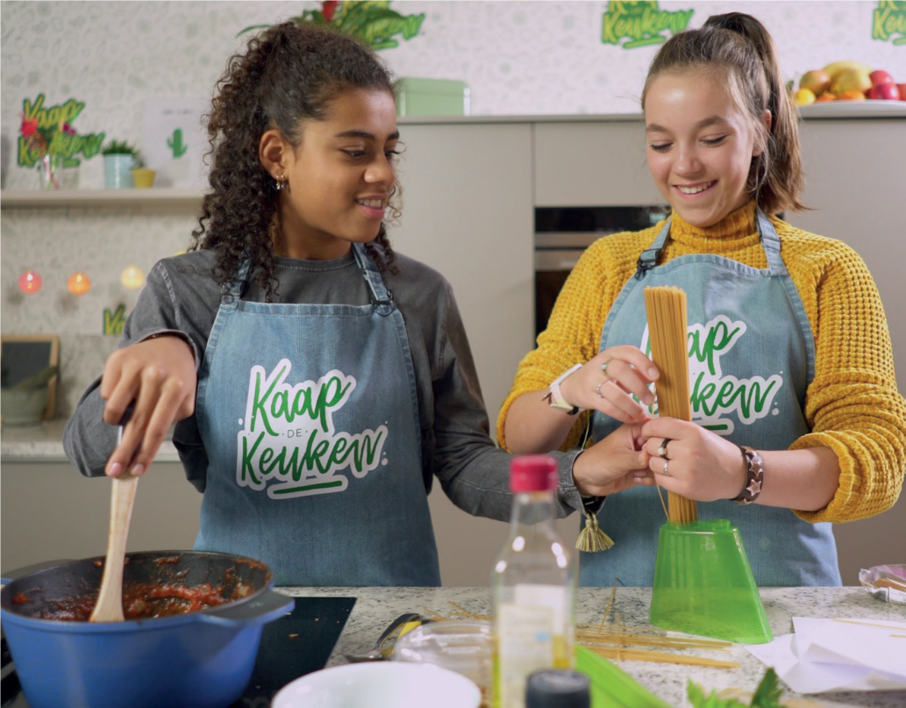
Lespakket Weet Wat Je Eet (WWJE)
Lespakket van het Voedingscentrum
10 online lessen voor VO/MBO
Gezond, duurzaam en veilig eten
Praktische les ‘Kaap de Keuken’
Vorig jaar 20.000 gebruikers
Het pakket wordt gebruikt op meer dan 1000 scholen

Slide 6
De 10 lessen van weet wat je eet
Eet jij gezond? – Inzicht in je eetgedrag
Zo eet je gezond – Eten volgens de Schijf van Vijf
Houd je energie in balans – De invloed van voeding op je gewicht
Leef je uit met groente en fruit – De voordelen van groente en fruit
Zorg voor genoeg bouw- en brandstoffen – Uitleg over koolhydraten, eiwitten en vetten
Eet niks te veel – Letten op suiker, zout en vet
Voorkomen voedselinfecties – Veilig en hygiënisch omgaan met voedsel
Kies duurzaam – De invloed van voedsel op het milieu
Etiketten lezen – Wat staat er op een etiket en hoe helpt het je gezonder kiezen?
Kaap de keuken – Video’s voor leerlingen waar ze leren koken, snijden en veilig bereiden

Slide 7
Gezonde school- thema voeding
De school maakt in het lesprogramma gebruik van erkende Gezonde School-activiteiten rondom het thema Voeding.
De school besteedt in de lessen structureel aandacht aan voeding.
Toelichting: Met structureel bedoelen we niet-eenmalig (meerdere kalenderjaren uitgevoerd).
De onderwijsactiviteiten en hun structurele inzet op het gebied van voeding zijn vastgelegd in beleidsstukken.

Slide 8
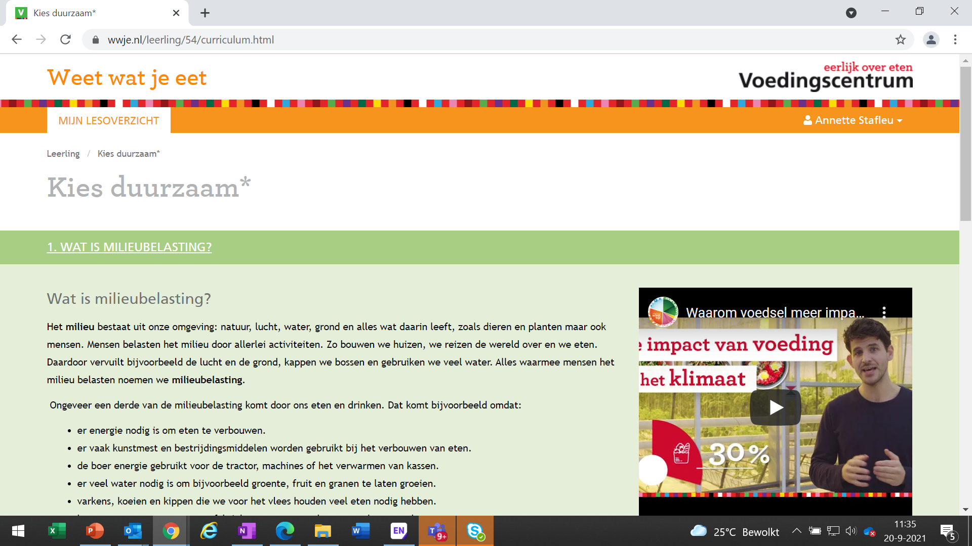

Slide 9
Filmpje vraag 1
https://www.youtube.com/watch?v=K3p_CyT0JZY

Slide 10
Inloggen op wwje.nl
emailadres waarmee je je hebt ingeschreven voor de conferentie
wachtwoord: nibiworkshop
Jaidy, Ankie, Siebe, Carla, Tom:
[jeeigenvoornaam]@nibi.nl
wachtwoord: nibiworkshop
KLASCODE: WRKSHP1

Slide 11
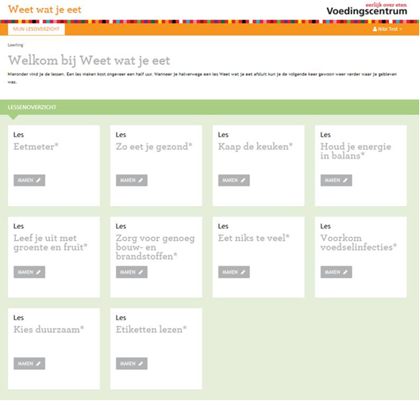

Slide 12
Wie heeft de meeste vragen goed?

Slide 13
TIPS
Sluit bij de lessen aan bij de belevingswereld van jongeren
Geen tijd om alle lessen te doen? Doe dan een selectie
Werk samen met andere docenten
Behandel het onderwerp voeding bij de mentorlessen
Geef de lessen op als huiswerk

Slide 14
